Slide 1
Diseño y construcción de un prototipo para el análisis del comportamiento dinámico de estructuras civiles a escala
Trabajo de titulación, previo a la obtención del título de Ingeniero en Mecatrónica
Eduardo Xavier Bolaños Núñez

Slide 3
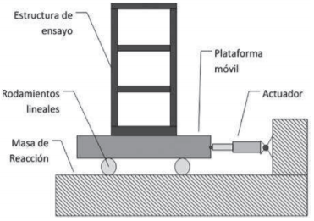
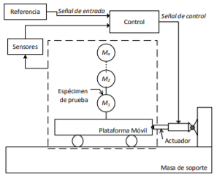
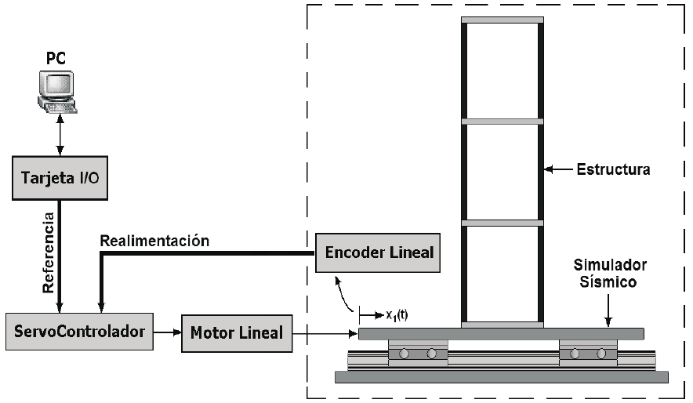
antecedentes
Trabajos anteriores | Equipo y Características
Evaluación del diseño de una pequeña mesa vibratoria para ensayos en ingeniería sismo-resistente | Control: Lazo abierto Grados de libertad: 1 grado de libertad Desplazamiento máximo:100mm (Porras, 2013)

Slide 4
antecedentes
Trabajos anteriores | Equipo y Características
Sistemas de control para mesas vibratorias: una revisión crítica | Control: Lazo cerrado Grados de libertad: 1 grado de libertad Desplazamiento máximo:150mm (Bernal, 2015)

Slide 5
antecedentes
Trabajos anteriores | Equipo y Características
Diseño, construcción y control de un simulador sísmico uniaxial tele-operable para modelos estructurales a pequeña escala. | Control: Lazo abierto Grados de libertad: 1 grado de libertad Desplazamiento máximo:150mm (Coral, 2010)

Slide 6
Definición del proyecto
Componentes mecánicos
Mecanismo de correa y polea dentadas
Estructura Civil
Componentes electrónicos
Motor de corriente continua
Acelerómetro
Componentes de control
Controlador lógico programable
Arduino
Apoyos deslizantes
Estructura de soporte
Sensor de posición (encoder)
Interfaz de visualización

Slide 7
Justificación, importancia e influencia
Materiales
Vibraciones
Construcción
Estructuras
ESTUDIOS:
Estudio de comportamiento dinámico de elementos y sistemas estructurales.
Demostración de resistencia estructural bajo cargas dinámicas.
Generación y comprobación de modelos de análisis vibratorios.
Comportamiento de elementos mecánicos ante sismos oscilatorios.
Prototipo para análisis de comportamiento dinámico de estructuras

Slide 8
objetivos
Objetivo General
Diseñar y Construir un prototipo para analizar el comportamiento dinámico de estructuras civiles a escala.
Objetivos Específicos
Diseñar una mesa vibratoria de un grado de libertad.
Implementar el sistema de control para generar las aceleraciones y desplazamientos correspondientes en la mesa vibratoria.
Analizar el comportamiento dinámico de estructuras civiles a escala para obtener resultados de respuesta de la estructura ante sismos.

Slide 9
Estado del arte

Slide 10
estructuras
Elementos
Vigas
Columnas
Tipos de estructuras
Techo de acero
Viga abierta
Marco Rígido
Marco compuesto

Slide 11
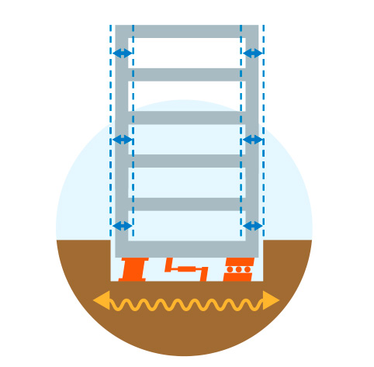
Carga sísmica
Carga Sísmica
Deformaciones
Aislamiento
Reducción de frecuencia fundamental
Componentes estructurales íntegros

Slide 12
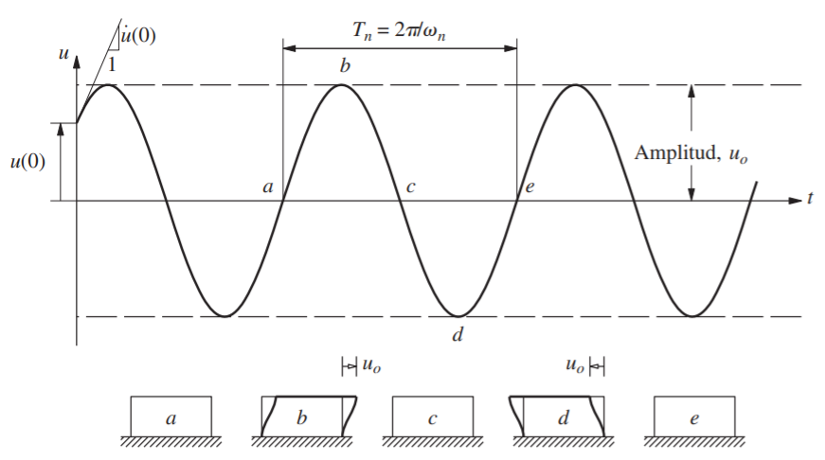
Análisis de vibraciones
Ecuación masa resorte amortiguador
$m\ddot{u}+c\dot{u}+ku=p(t)$
Sistema sin amortiguamiento en vibración libre
$u\left(t\right)=u\left(0\right)\cos{w_{n}}t+\frac{\dot{u(0)}}{w_{n}}\sin{w_{n}t}$

Slide 13
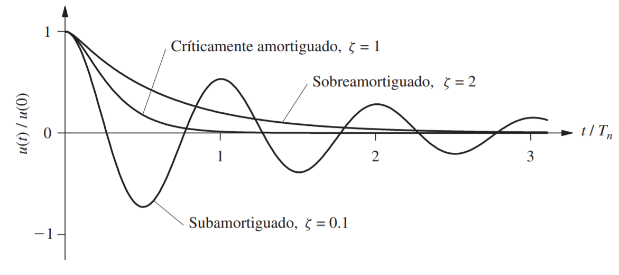
Tipos de movimientos
Subamortiguado: ζ < 1 el sistema oscilará en torno a su posición de equilibrio mientras existe una disminución progresiva de la amplitud
Críticamente amortiguado: ζ = 1 el sistema vibratorio retorna al equilibrio sin ninguna oscilación de por medio
Sobreamortiguado: ζ > 1 en el sistema vibratorio no existirán oscilaciones para que pueda llegar al equilibrio, su respuesta es más lenta

Slide 14
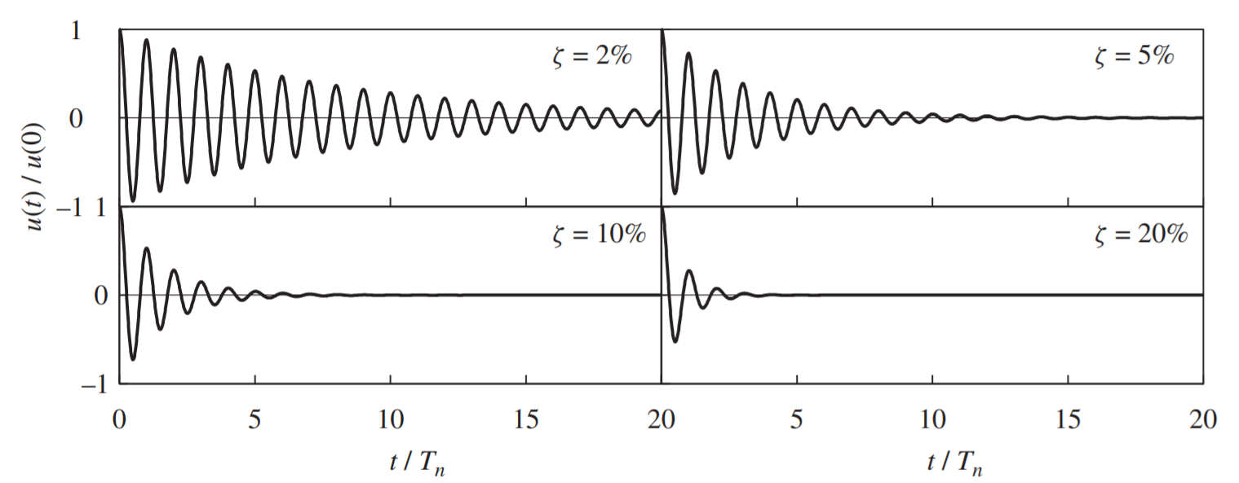
amortiguamiento
Al amortiguamiento permite disminuir la amplitud y duración de las vibraciones de gran importancia.
La mayoría de estructuras metálicas y obras civiles presentan razones de amortiguamiento menores al 10% por lo cual el caso de interés en este estudio es un sistema subamortiguado.

Slide 15
Mesas vibratorias
Mesas Vibratorias instaladas | Dimensiones m | Límite de caga KN | aceleración máxima | distancia máxima cm | frecuencia máxima
Pequeñas
Universidad de Stanford | 1,5x1,5 | 22,2 | 5 | 6,35 | 50
Universidad Rice | 1,5x1,5 | 6,67 | 6 | 7,62 | 70
Universidad de Calgary | 1,4x1,4 | 8,9 | 220 | 7,62
Medianas
Universidad de California en Berkeley | 6,1x6,1 | 444,8 | 1,5 | 12,7 | 15
Universidad Illinois | 3,65x3,65 | 44,8 | 7 | 10,16 | 100
Corporación americana de ingenieros | 3,65x3,66 | 53,38 | 34 | 5,59 | 200
Universidad estatal de Nueva York en Buffalo | 3,65x3,67 | 195,7 | 4,2 | 15,24 | 60
Grandes
Centro nacional de investigaciones Japón | 15,24x15,24 | 4448,2 | 0,6 | 3048 | 16
Berkeley -Propuesta | 30,5x30,5 | 177792,9 | 0,6 | 15,24

Slide 16
diseño

Slide 17
Matriz de selección mesa
Matriz de selección para mesa base
Características
 | Aluminio Perfil | Tablero MDF | Tablero Aluminio
Masa | 2.50 Kg | 1.68 Kg | 6.48 Kg
Sujeción | Flexible - Modificable | Flexible - Definitivo | Definitivo
Material | Aluminio Anodizado | Madera MDF | Aluminio
Dimensiones (HxAxE) | 400x300x20 (mm) | 400x300x20 (mm) | 400x300x20 (mm)
Costo | USD 50 | USD 39 | USD 95
Dureza Brinell | 245 | 2.5 | 245
Carga Vibratoria | Alto | Bajo | Alto
Resistencia flexión | 300 N/mm2 | 30 N/mm2 | 300 N/mm2
Ponderación
 | Aluminio Perfil | Tablero MDF | Tablero Aluminio
Masa | 2 | 3 | 1
Sujeción | 3 | 2 | 1
Material | 3 | 1 | 3
Dimensiones (HxAxE) | 3 | 3 | 3
Costo | 2 | 3 | 1
Dureza Brinell | 3 | 1 | 3
Carga Vibratoria | 3 | 1 | 3
Resistencia flexión | 3 | 1 | 3

Slide 18
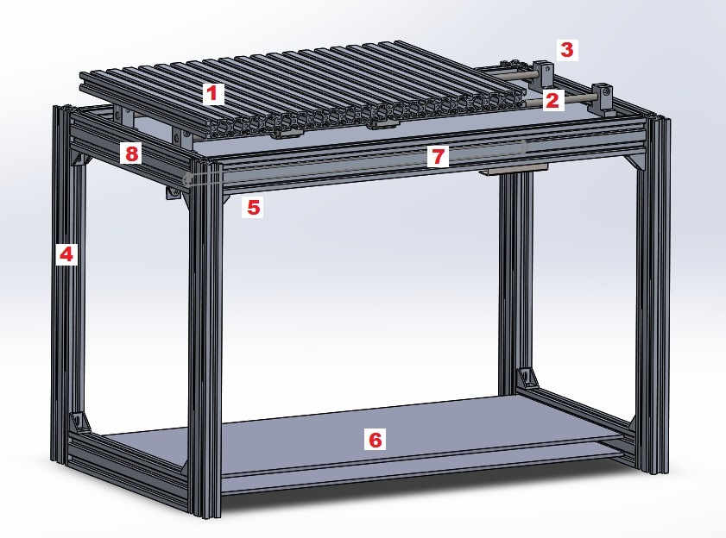
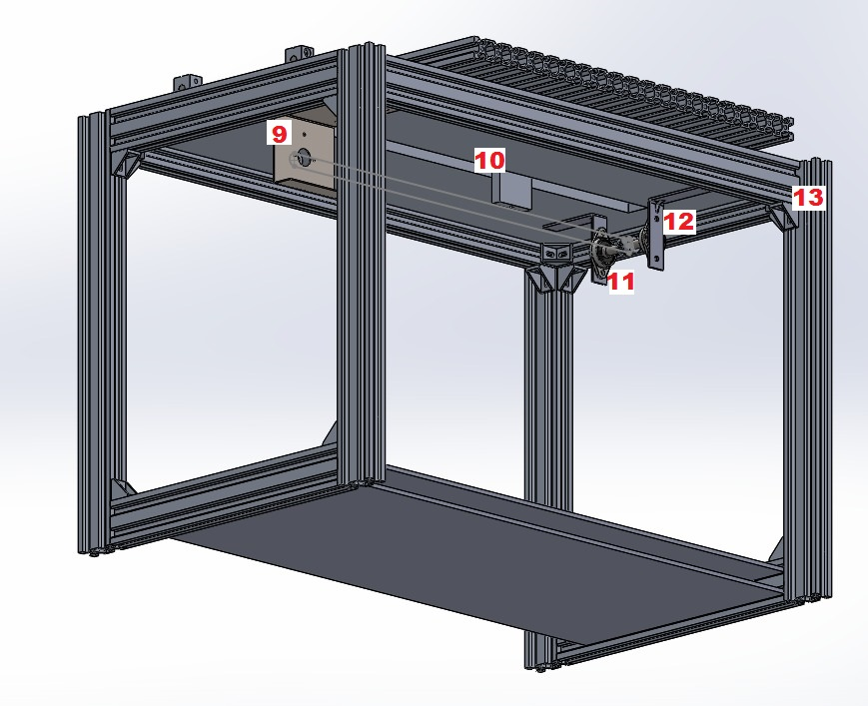
componentes
Item | Descripción | Cantidades
1 | Mesa | 1
2 | Guías para rodamientos | 2
3 | Soporte de guías | 4
4 | Columnas | 4
5 | Correa dentada | 1
6 | Soporte para electrónica | 1
7 | Viga frontal | 2
8 | Viga lateral | 2
9 | Soporte para motor | 1
10 | Unión mesa con correa | 1
11 | Chumaceras | 2
12 | Soporte para chumaceras | 2
13 | Uniones | 16

Slide 19
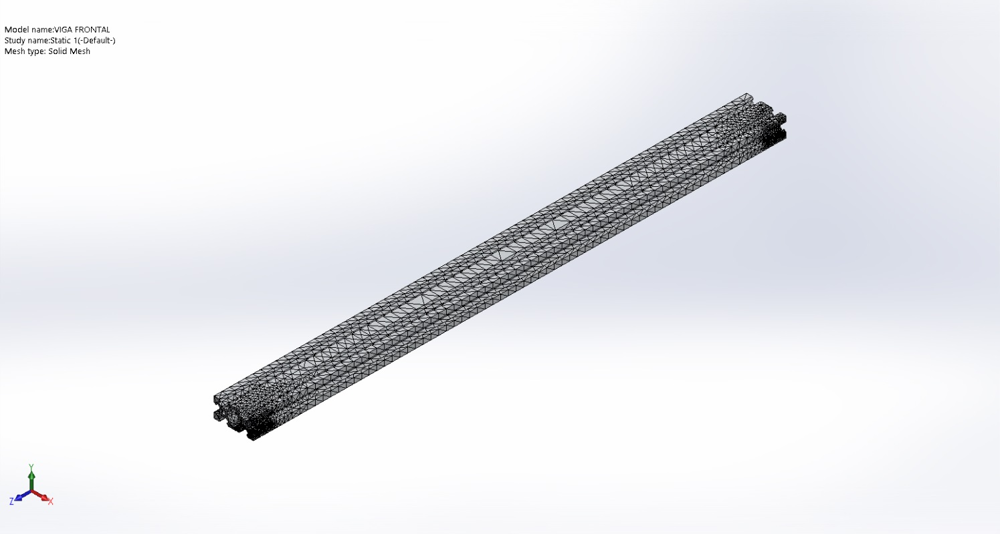
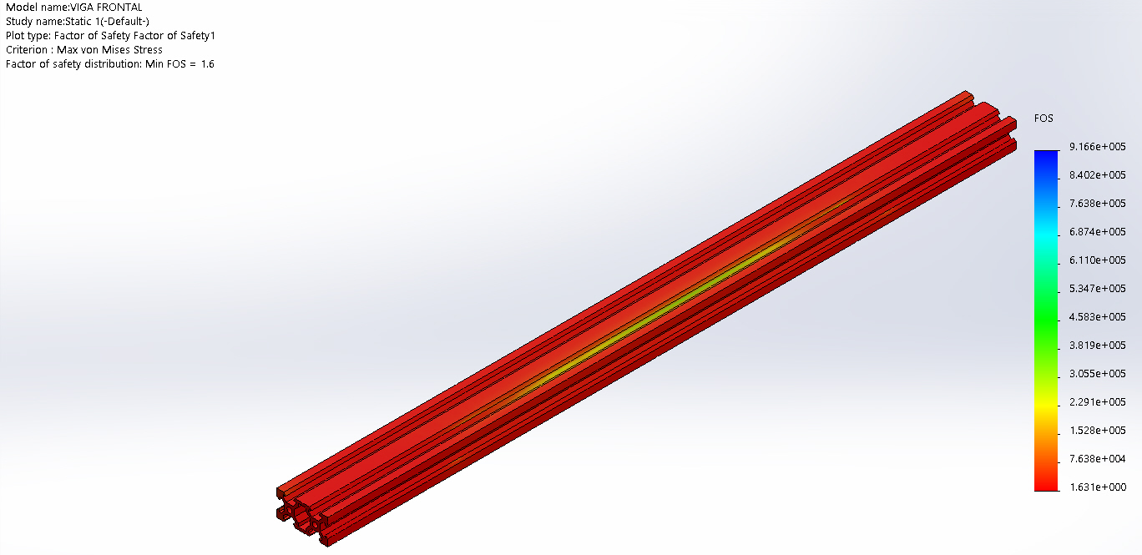
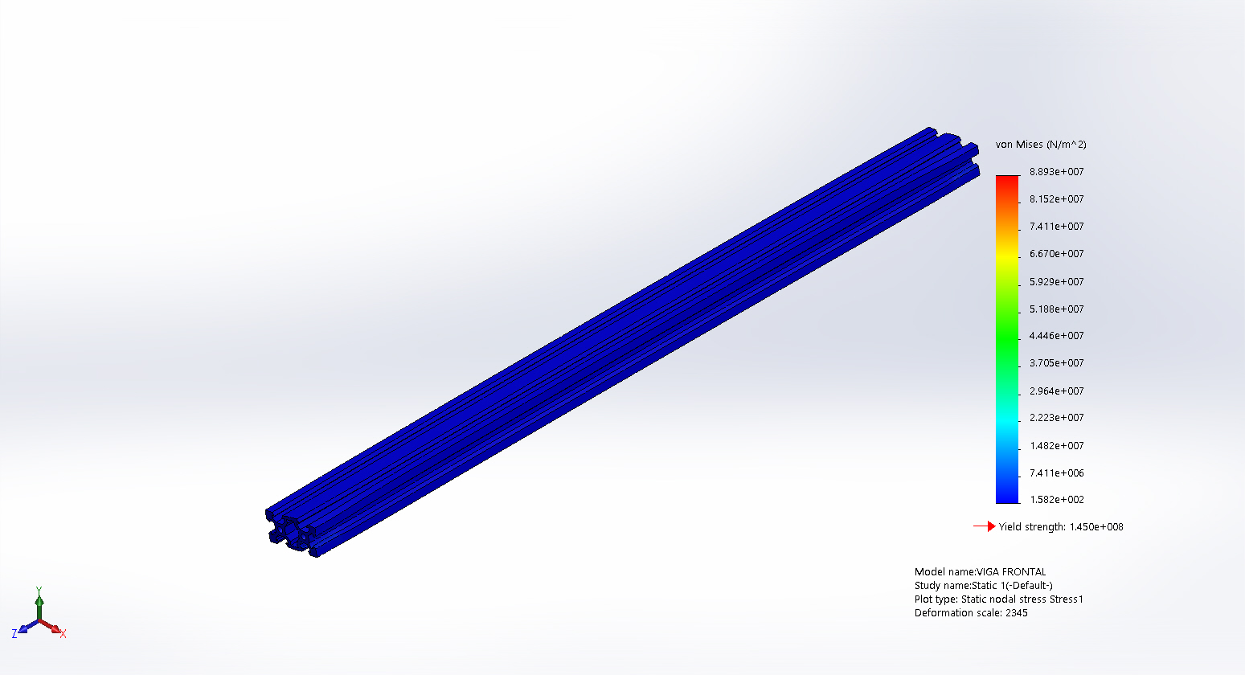
Análisis viga frontal
Fuerza: 21.58 N
Mallado adaptativo
Factor de seguridad 1.6
Nombre | Valor mín | Valor máx
Esfuerzo de Von Mises $(N/m^{2})$ | 158.198 | 8.89296e+007

Slide 20
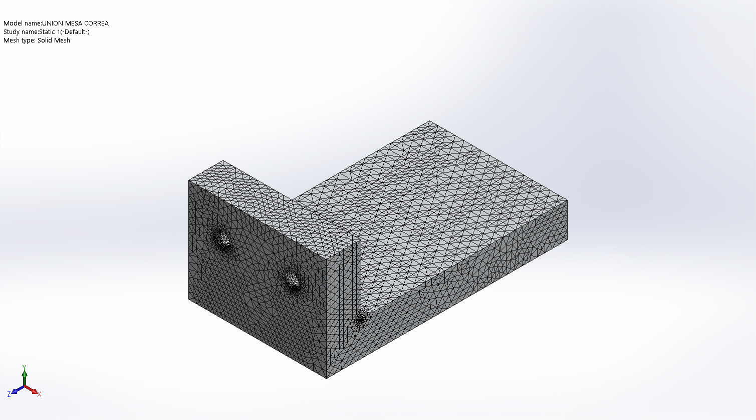
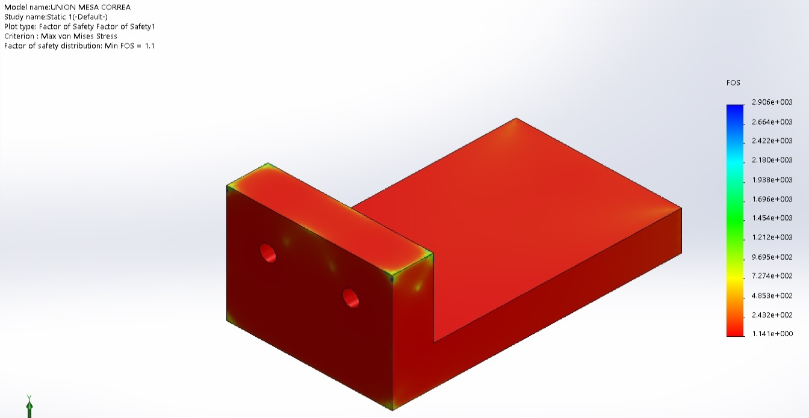
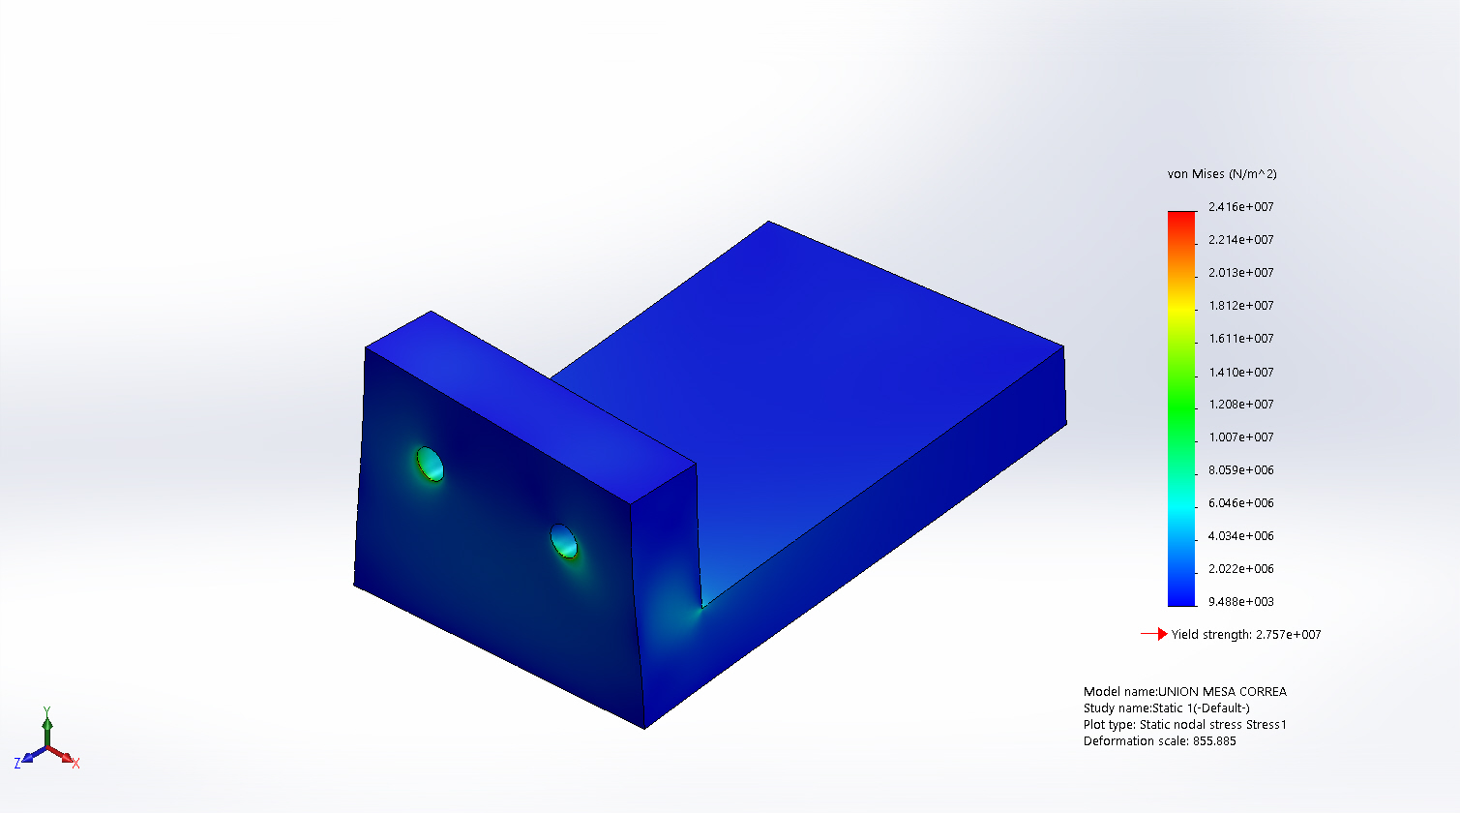
Análisis unión entre la mesa y correa dentada
Fuerza: 65.4 N
Mallado adaptativo
Factor de seguridad 1.1
Nombre | Valor mín | Valor máx
Esfuerzo de Von Mises $(N/m^{2})$ | 9487.99 | 2.4157e+007

Slide 21
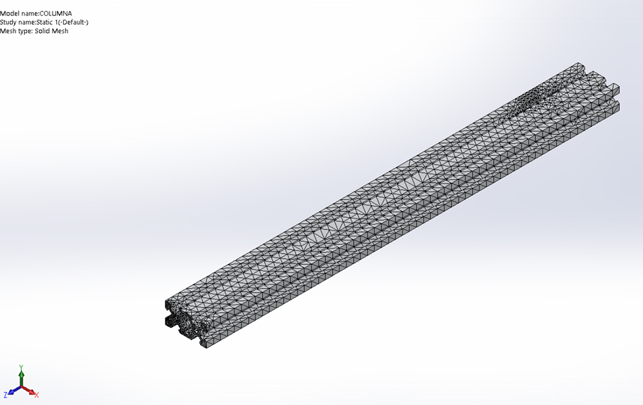
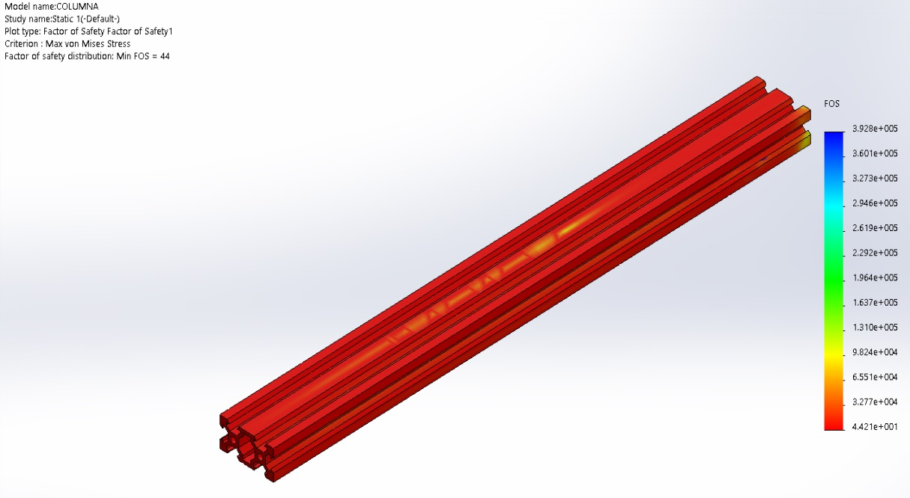
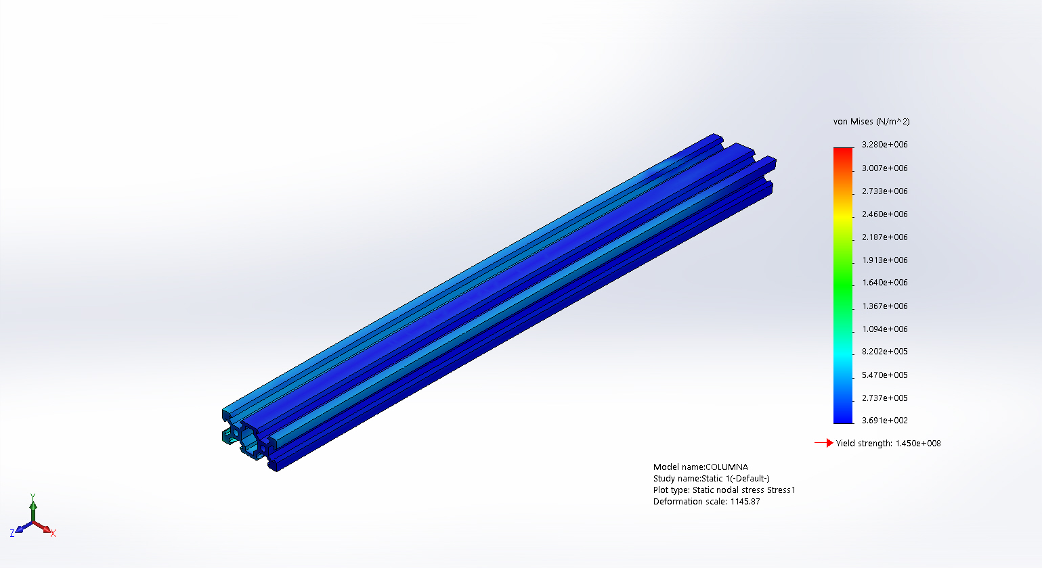
Análisis de las columnas
Fuerza: 25.23 N
Mallado adaptativo
Factor de seguridad 44
Nombre | Valor mín | Valor máx
Esfuerzo de Von Mises $(N/m^{2})$ | 369.136 | 3.27989e+006

Slide 22
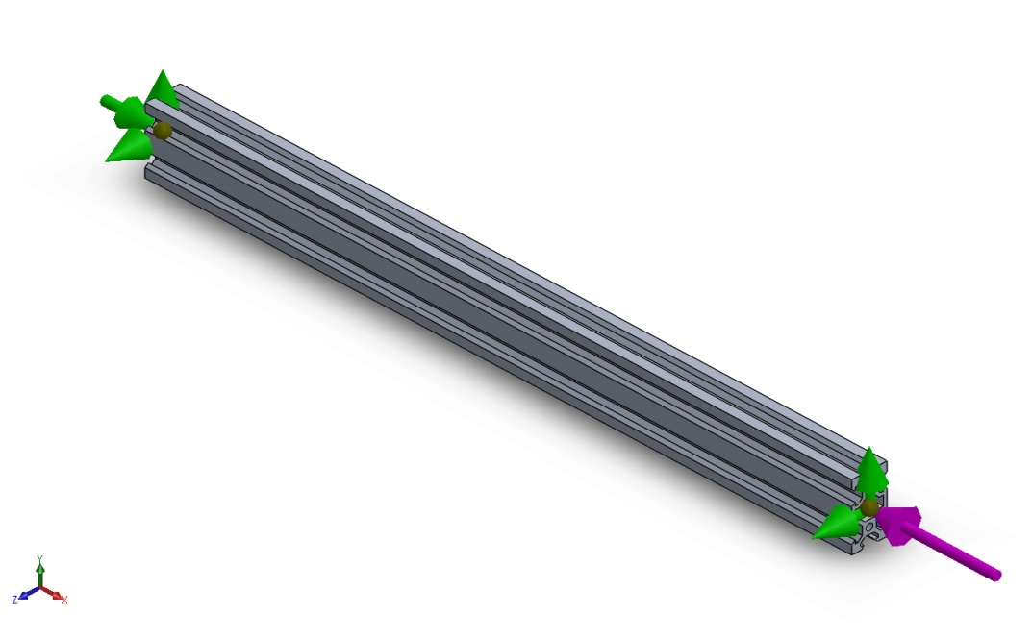
Análisis de pandeo elástico de las columnas
Modelamiento | Factor de carga
1 | 2204
2 | 8300.7
3 | 8394.9
4 | 17468
5 | 49032
Tomando en cuenta que es un element sujeto a pandeo se justifica el factor de seguridad adicional que posee.

Slide 23
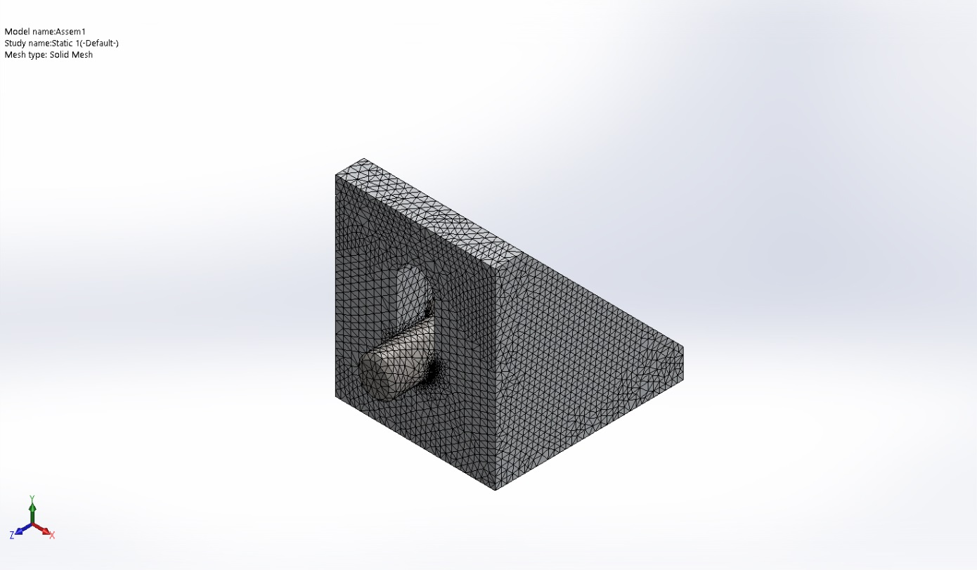
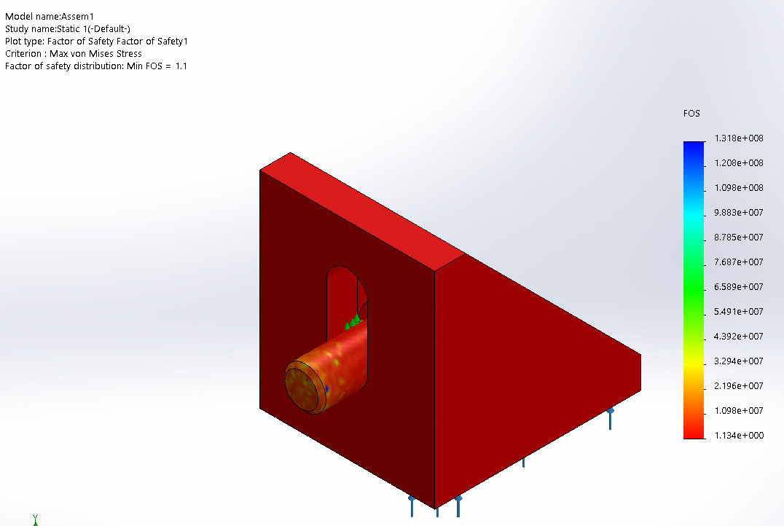
Análisis de las uniones
Fuerza: 12.63 N
Mallado adaptativo
Factor de seguridad 1.1
Nombre | Valor mín | Valor máx
Esfuerzo de Von Mises $(N/m^{2})$ | 1.89719 | 2.24311e+007

Slide 24
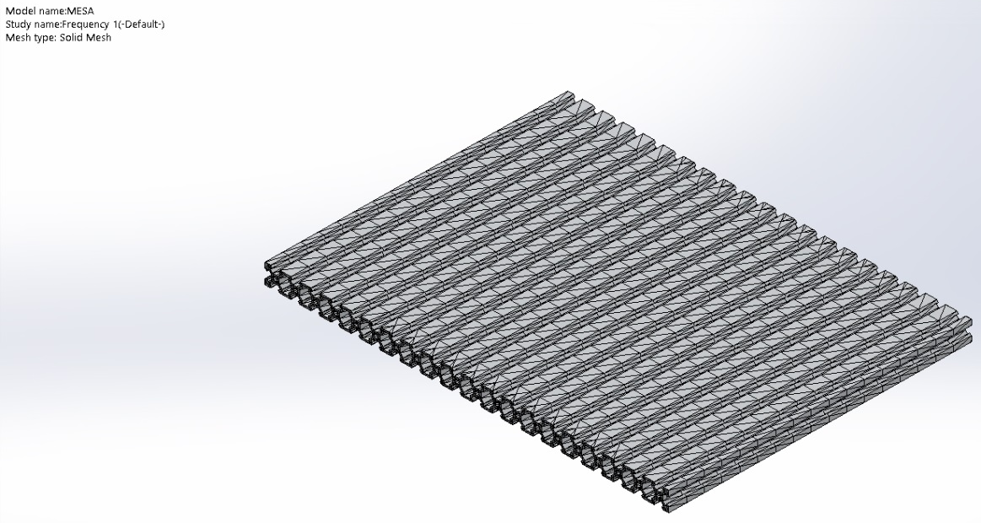
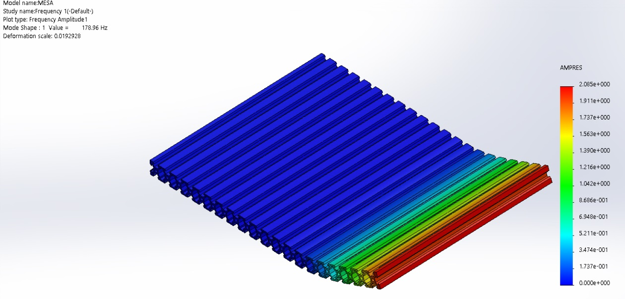
Análisis de frecuencia en la mesa
Número de frecuencias | Rad/sec | Hertz | Seconds
1 | 1124.4 | 178.96 | 0.0055879
2 | 1125.2 | 179.08 | 0.0055841
3 | 3543.8 | 564.02 | 0.001773
4 | 3545.2 | 564.23 | 0.0017723
5 | 6705.3 | 1067.2 | 0.00093704
6 | 6708.1 | 1067.6 | 0.00093665
7 | 8985.7 | 1430.1 | 0.00069924
8 | 8987.6 | 1430.4 | 0.0006991
9 | 10028 | 1596 | 0.00062658
10 | 10029 | 1596.2 | 0.00062648

Slide 25
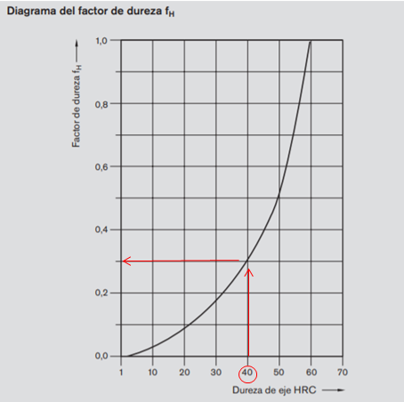
Selección de rodamientos
El peso total del conjunto Mesa: 3.78 Kg
$F_{r}=\frac{2.79 Kg}{4}∗9.81m/s^{2}$
$F_{r}=9.27 N$
Duración de vida en metros
$L=2∗s∗n_{s}∗60∗L_{h}$
$L=2∗0.3∗6∗60∗10000$
$L=21.6 {∗ 10}^{5} m$
Capacidad de ccarga $C_{req}=\frac{F_{r}}{f_{h}∗f_{t}∗f_{s}∗f_{l}}$

Slide 26
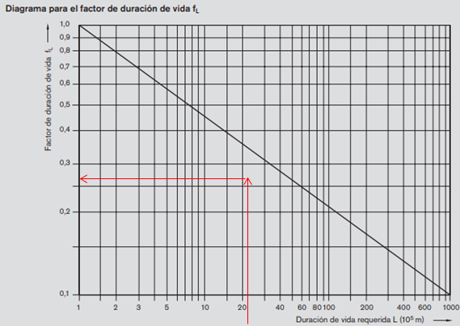
Selección de rodamientos
$C_{req}=\frac{9.27}{0.3∗1∗1∗0.33}$
$C_{req}=93.63N$
Factor de seguridad
$S_{0}=\frac{240 N}{93.63 N}$
$S_{0}=2.56$

Slide 27
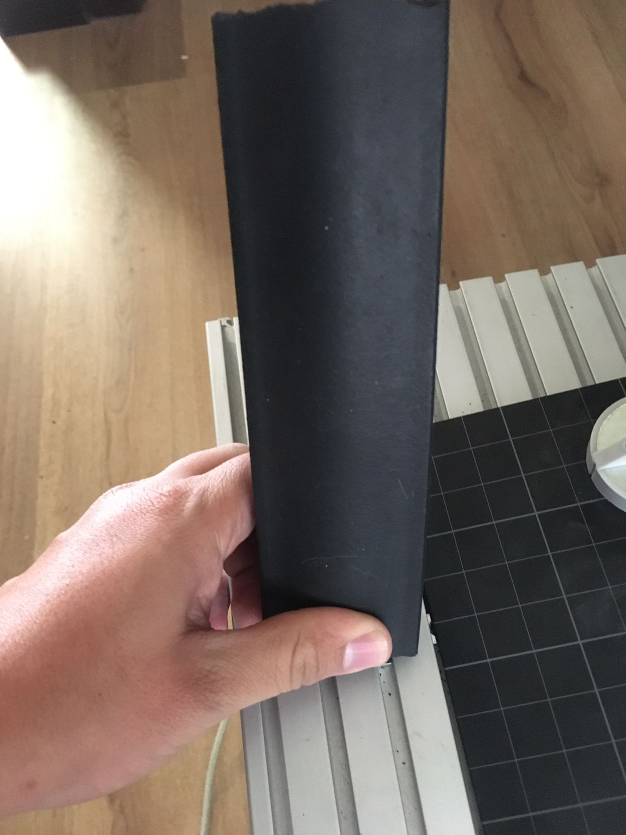
Amortiguamiento
Caucho de neopreno y EPDM
Características | Valor | Método de prueba
Densidad | 0.128 g/cm3 | ASTM D1056
Resistencia a la tensión | 689.5 kPa | ASTM D412
Resistencia a la Elongación | 150% | ASTM D412
Deformación permanente | 25% | ASTM D1056
Deflexión por comrpesión | 13.8-34.4 kPa | ASTM D1056
Rango de temperatura | -10 – 120 C
Dimensiones superficie | 5X2.5 cm
Color | Negro

Slide 28
Selección del motor
 | SKU: 5-02-62 | GBL35-BG-17120 | GB3730
Voltaje | 12 | 12 | 24
RPM | 540 | 230 | 330
Reducción | 19:1 | 30:1 | 30:1
Torque | 1.5kg cm | 4 kg cm | 2.5kg cm
Costo | USD 25 | USD 35 | USD 40
Ponderación
 | SKU: 5-02-62 | GBL35-BG-17120 | GB3730
Voltaje | 3 | 3 | 1
RPM | 1 | 3 | 2
Reducción | 1 | 3 | 3
Torque | 1 | 3 | 3
Costo | 3 | 2 | 1

Slide 29
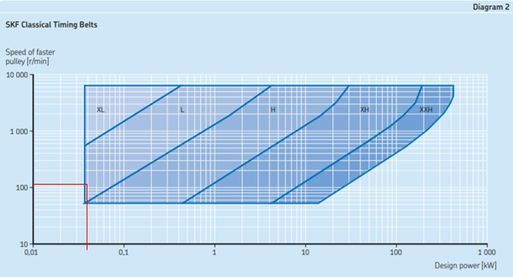
Dimensionamiento de mecanismo de correa dentada
Distancia:
$L_{t}=\left(2∗L_{c}\right)+2∗\frac{(2∗π∗r)}{2}$
$L_{t}=\left(2∗410\right)+(2∗π∗3)$
$L_{t}=838.85mm≈839mm$
$P_{d}=9.45 W x 1.7=16.07 W$
$Z_{s}=20$

Slide 30
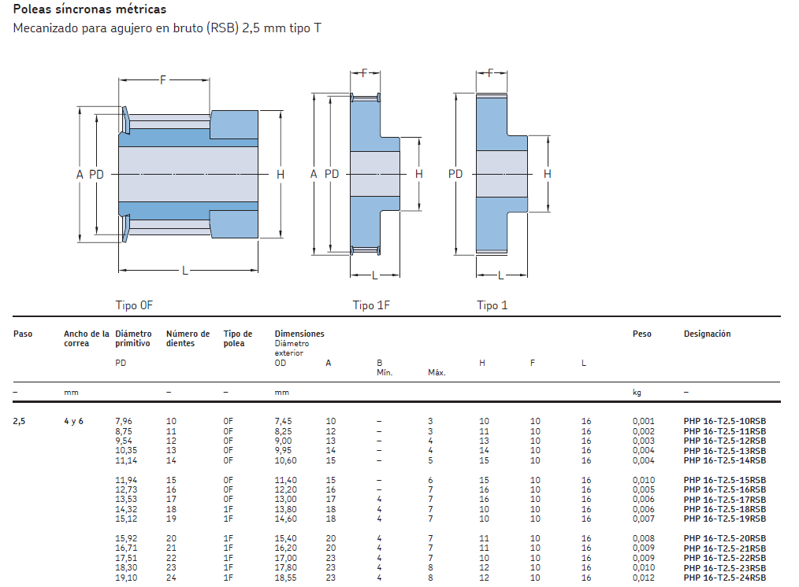
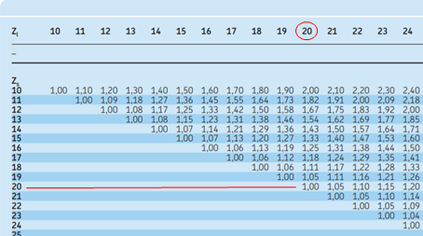
Dimensionamiento de mecanismo de correa dentada
$d=\frac{Z_{s}∗F}{π}=\frac{20∗2.5}{π}=15.91mm$

Slide 31
Matriz de selección driver
Matriz de selección para driver de motor
Características
 | L298N | TB6612FNG | BTS7960
Voltaje de Alimentación 5V lógico | 5VDC | 5.5VDC | 5VDC
Límite de Corriente | 2 AMP | 1.2 AMP | 43 AMP
Protección contra sobre-voltaje | Regulador de voltaje | Diodos internos | Apagado térmico
Apagado por caída de voltaje | Si | Si | Si
Circuito de Control con entradas TTL | Apto para control lógico | Apto para control lógico | No apto para control lógico
Compatible con PWM | Entradas para PWM | Entrada para PWM | Entradas para PWM
Voltaje para motor compatible 24VDC | Hasta 35VDC | Hasta 15VDC | Hasta 35VDC
Valor comercial | 6 | 7 | 40
Ponderación
 | L298N | TB6612FNG | BTS7960
Voltaje de Alimentación 5V | 3 | 3 | 1
Límite de Corriente | 3 | 1 | 3
Protección contra sobre-voltaje | 2 | 1 | 3
Apagado por caída de voltaje | 2 | 2 | 3
Circuito de Control con entradas TTL | 3 | 3 | 3
Compatible con PWM | 3 | 2 | 3
Voltaje para motor compatible 24VDC | 3 | 1 | 3
Valor comercial | 3 | 2 | 1

Slide 32
Selección Controlador
Matriz de selección para equipo de control
Características
 | PLC Siemens S7-1200 | ARDUINO UNO | PLC Panasonic
Lenguaje de programación | Ladder Texto estructurado Diagrama de bloques de función | Texto estructurado Diagrama de bloques de función | Ladder Texto estructurado Diagrama de bloques de función Lista de instrucciones Gráfico de funciones secuenciales
Número de entradas y salidas | Entradas y salidas 14 DI 10 DO 2AI | Entradas y salidas: 14 pines digitales (6 PWM) y 6 pines analógicos. | 8 entradas digitales 8 salidas transistorizadas NPN
Flexibilidad de entradas y salidas | Rango abierto de 5 a 24VDC en funcionamiento de entradas y salidas | Limitadas a 5VDC con Entradas y salidas analógicas | Rango abierto de 5 a 24VDC en funcionamiento de entradas y salidas
Memoria de programación | EEPROM 1MB | EEPROM 1 KB | EEPROM 4 MB
Capacidad de programación | 65000 pasos | 8000 pasos | 16000 pasos
Velocidad de operación | Instrucciones básicas: 0.08us Instrucciones temporizadas: 2.3us Instrucciones avanzadas: 1.7us | La velocidad del reloj: 16 MHz | Instrucciones básicas: 0.08us Instrucciones temporizadas: 2.2us Instrucciones avanzadas: 0.32us
 | PLC Siemens S7-1200 | ARDUINO UNO | PLC Panasonic
Contador de alta velocidad | 6 contadores de alta velocidad hasta 80KHz | No | Una fase: seis puntos (máximo 50 kHz cada una) Dos fases: Tres canales (máximo 15 kHz cada canal)
Salidas de PWM | Tren de pulsos hasta 100 Khz en conjunto | Seis canales de 490 Hz | Cuatro puntos (máximo 50 kHz cada uno) Dos canales pueden ser controlados individualmente
Puerto Serial | Puerto Ethernet Comunicación MODBUS TCP Profinet | Un puerto serie RS232 | Puerto incorporado al controlador Comunicación Modbus RTU Velocidad de transmisión hasta: 115.2 kbps Método de comunicación: Half Duplex Dos puertos RS232
Voltaje nominal 24VDC | 24VDC | 7-12VDC | 24VDC
Corriente de salida | 1600mA | 40mA | 200 mA
Funcionalidad In/Out con 24 VDC | 24VDC | 5 VDC | 5-24VDC
Valor comercial | 789 | 35 | 180
Ponderación
 | PLC Siemens S7-1200 | ARDUINO UNO | PLC Panasonic
Lenguaje de programación | 2 | 1 | 3
Número de entradas y salidas | 3 | 3 | 3
Flexibilidad de entradas y salidas | 3 | 2 | 3
 | PLC Siemens S7-1200 | ARDUINO UNO | PLC Panasonic
Memoria de programación | 3 | 1 | 3
Capacidad de programación | 3 | 1 | 3
Velocidad de operación | 3 | 1 | 3
Contador de alta velocidad | 3 | 1 | 3
Salidas de PWM | 2 | 2 | 3
Puerto Serial | 1 | 1 | 3
Voltaje nominal 24VDC | 3 | 1 | 3
Corriente de salida | 3 | 1 | 3
Funcionalidad In/Out con 24 VDC | 3 | 1 | 3
Valor comercial | 1 | 3 | 2

Slide 33
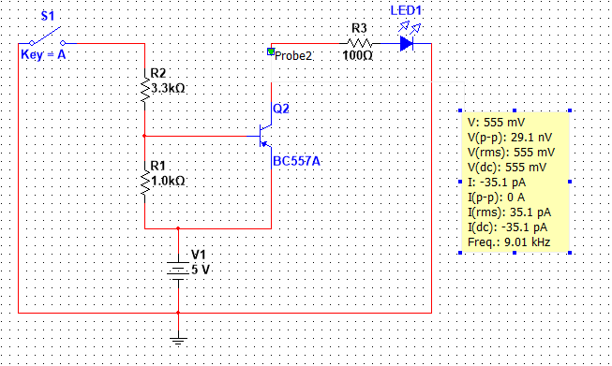
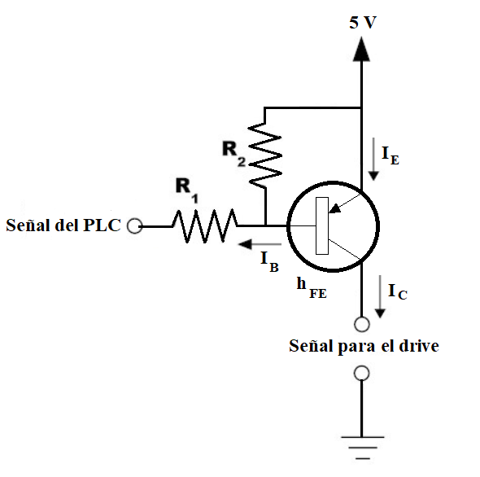
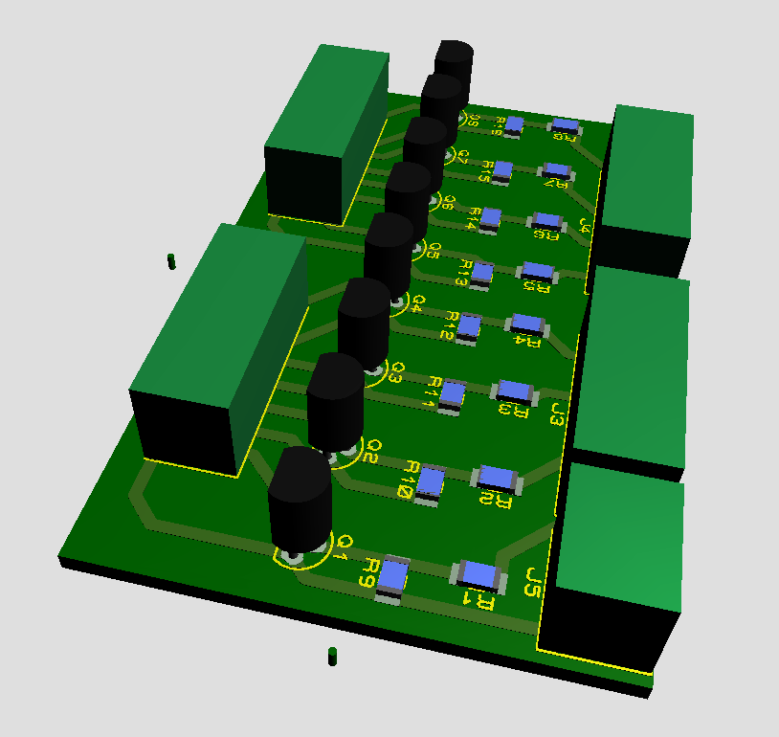
Diseño electrónico
$R2=1KΩ$
$I_{R1}=5.45 mA$
$R1=V_{R1}−V_{PLC}/I_{R1}$
$R1=3.3KΩ$

Slide 34
implementación

Slide 35
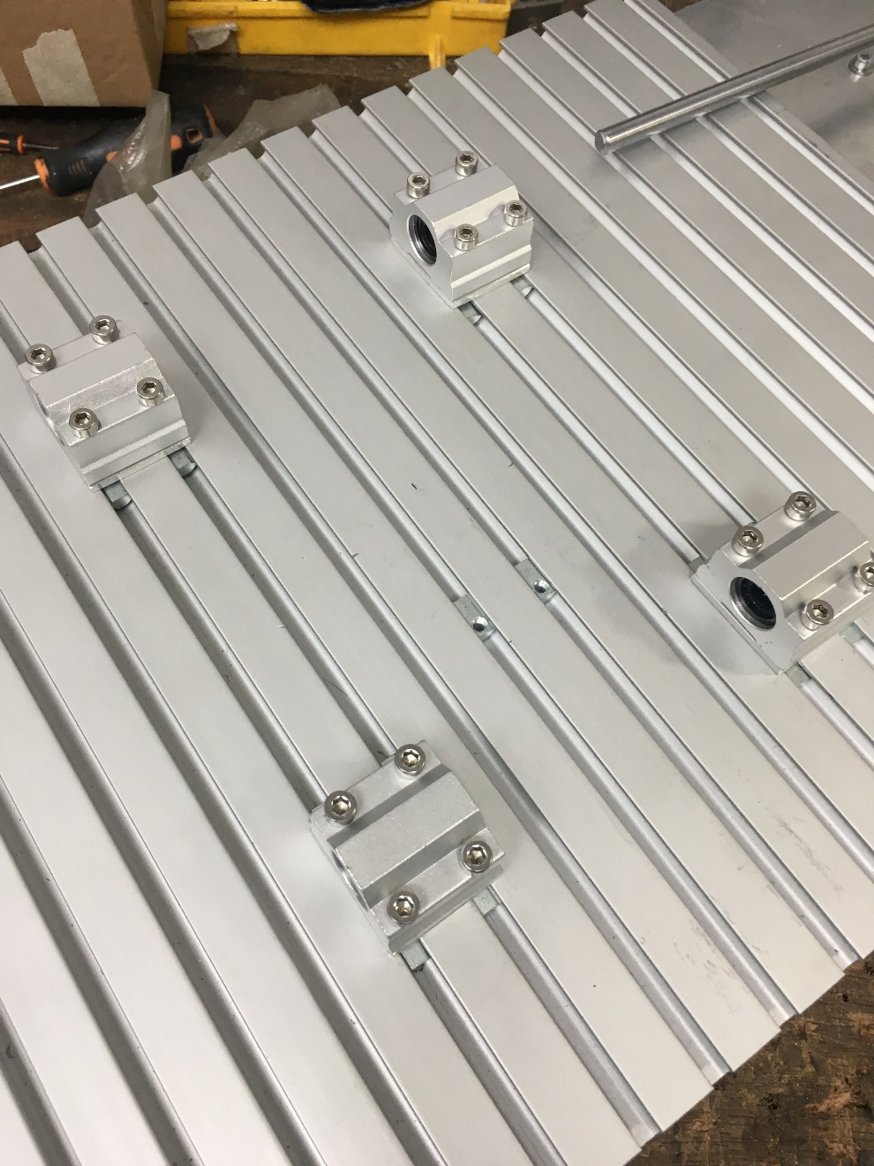
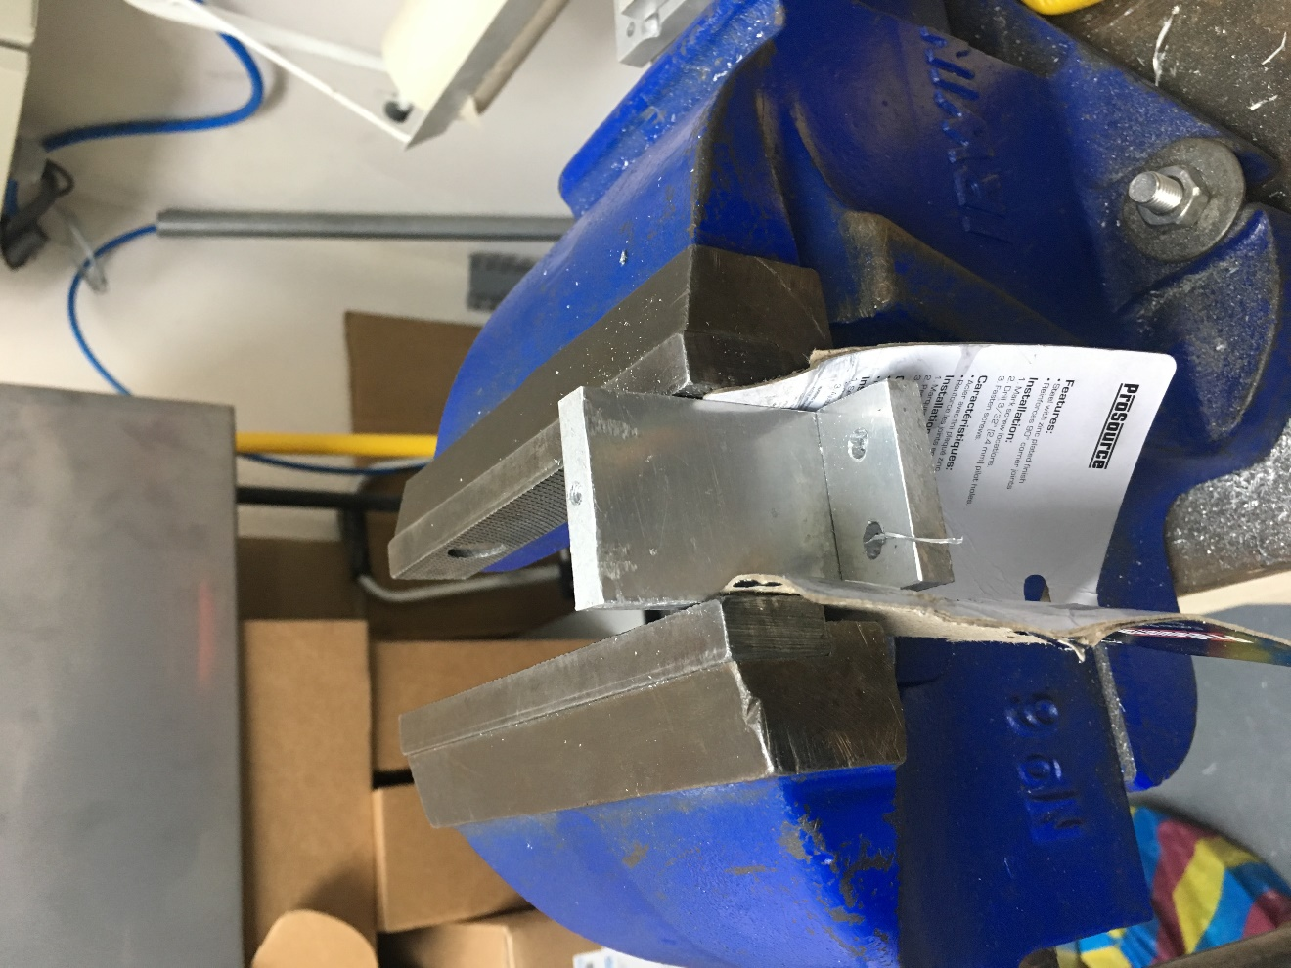
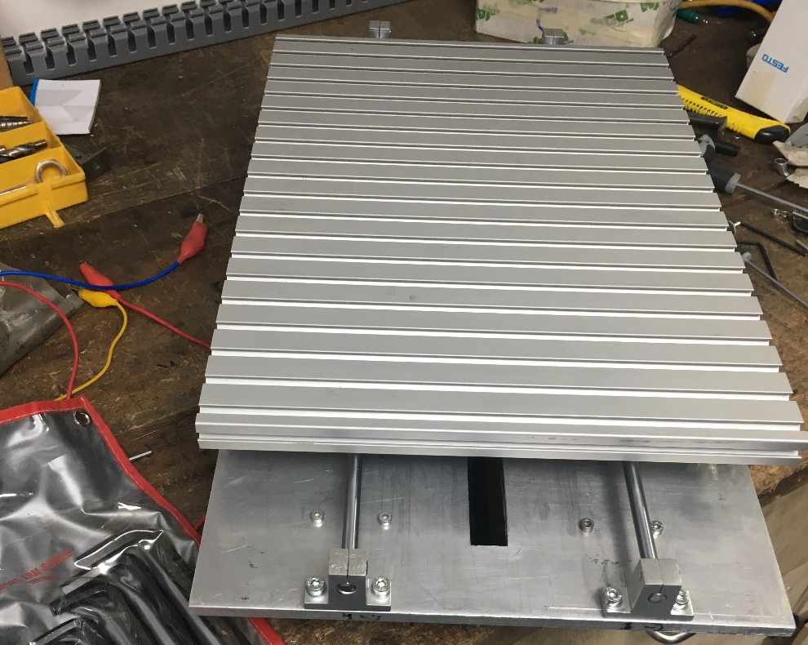
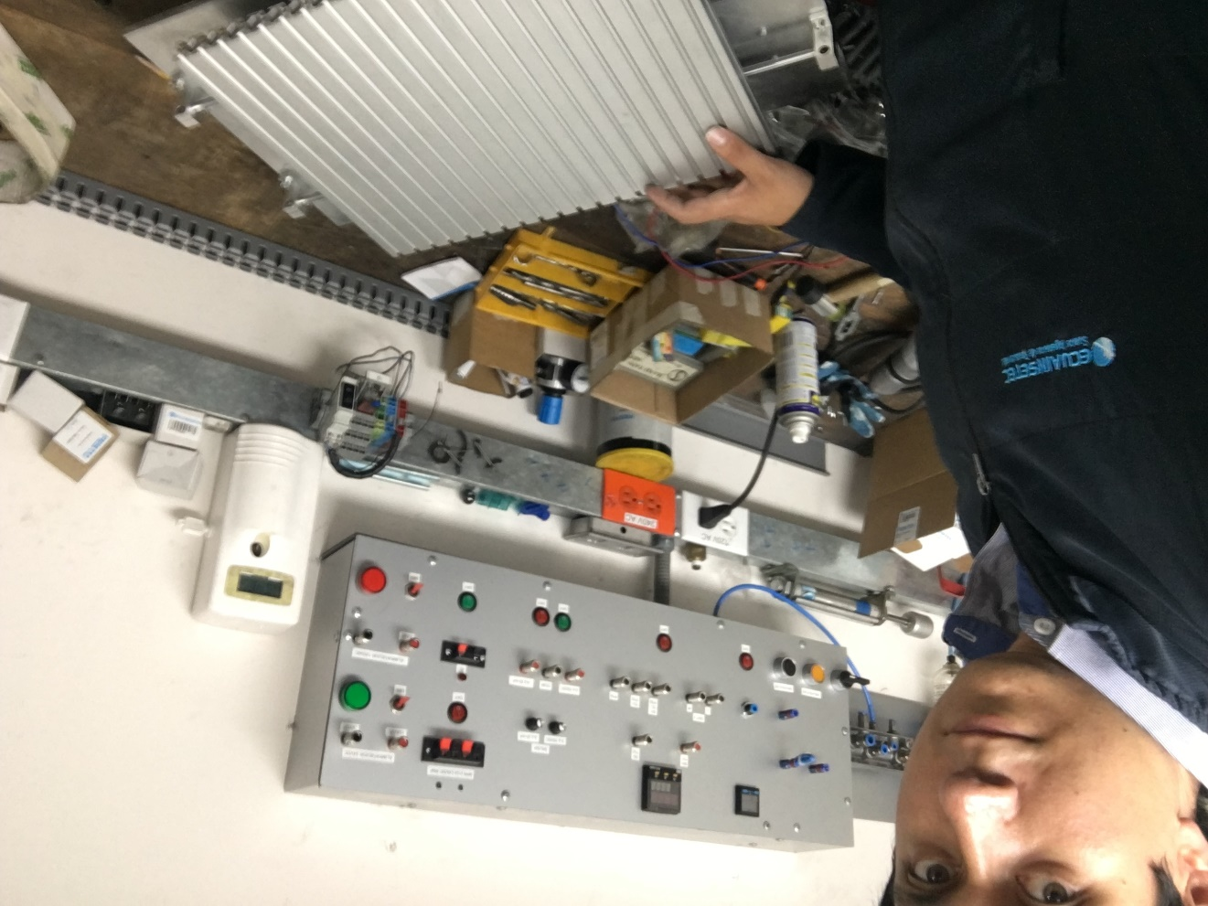
Construcción de la estructura

Slide 36
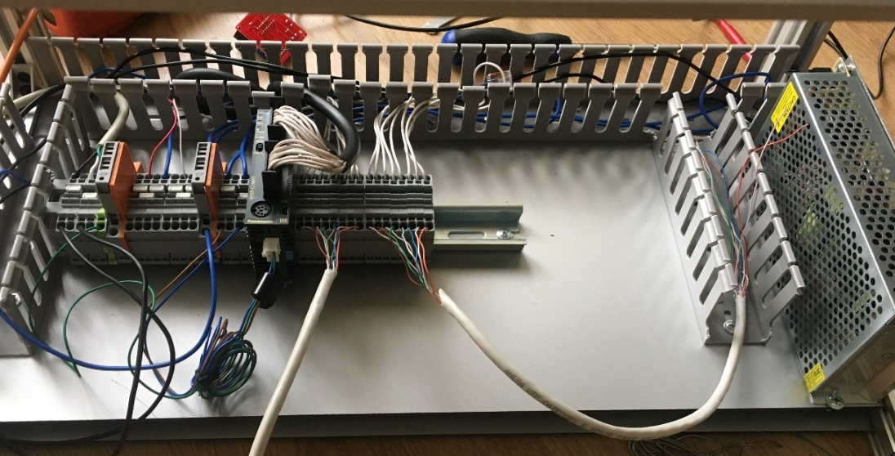
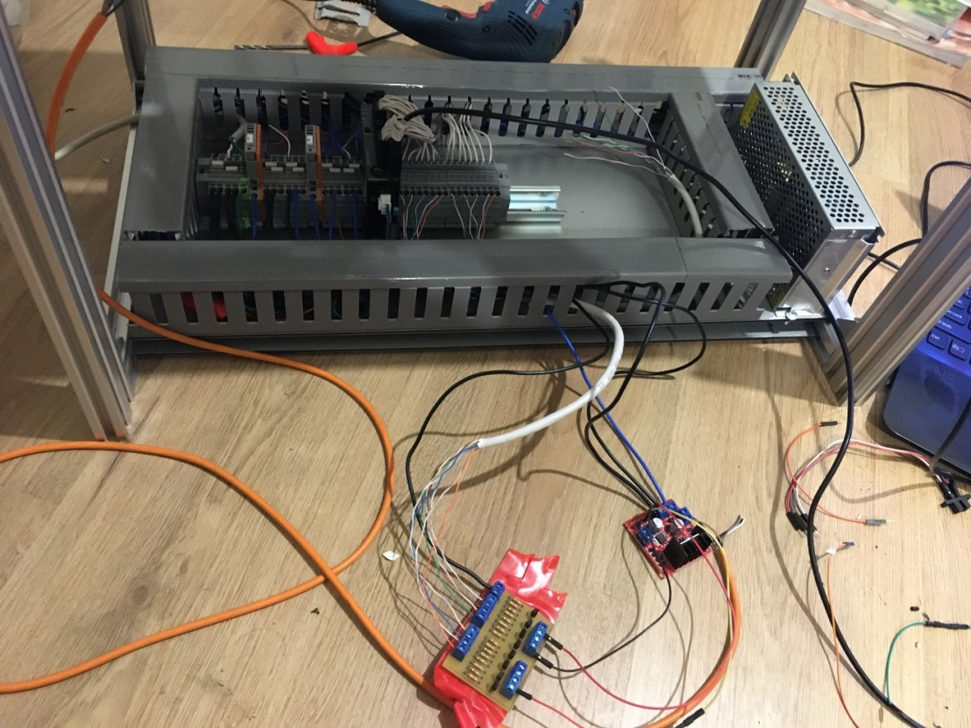
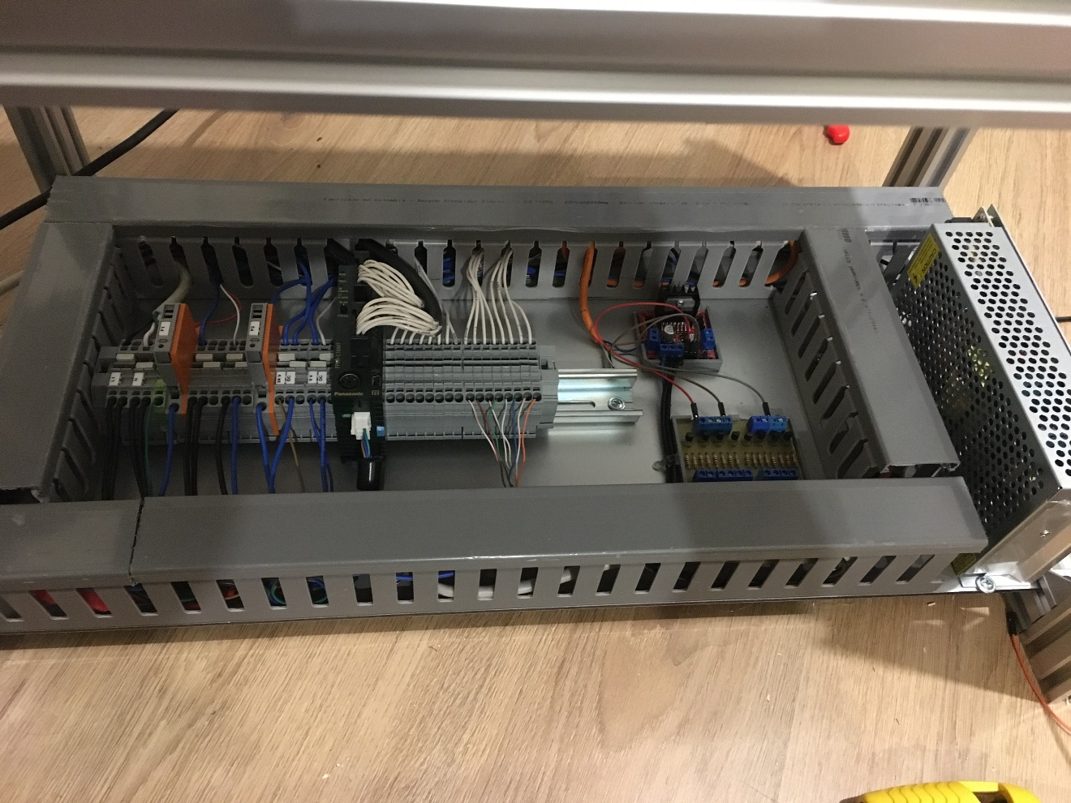
Implementación electrónica

Slide 37
Implementación HMI

Slide 38
Pruebas y resultados

Slide 39
Prototipo completo

Slide 40
Prueba de desplazamiento y velocidad

Slide 41
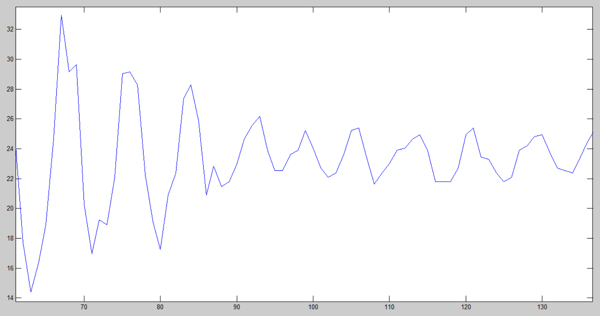
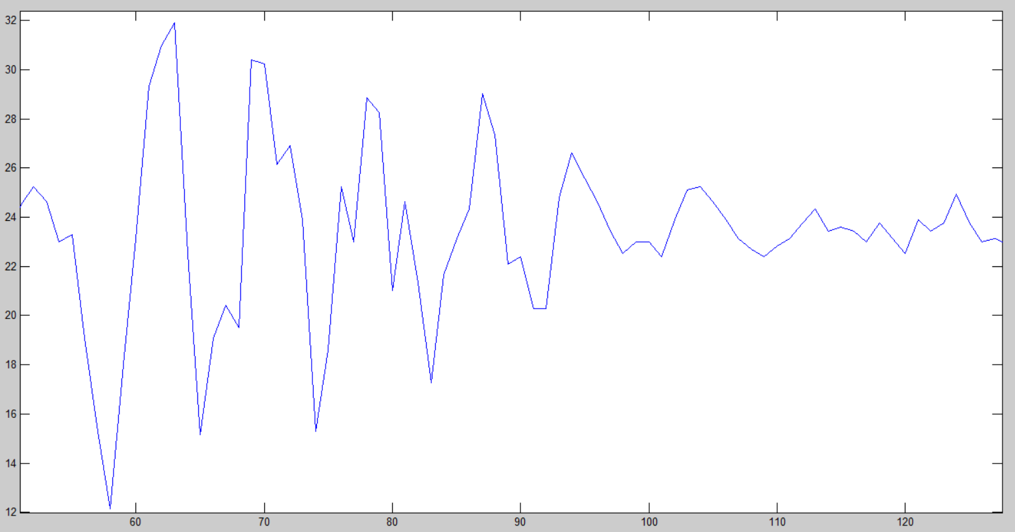
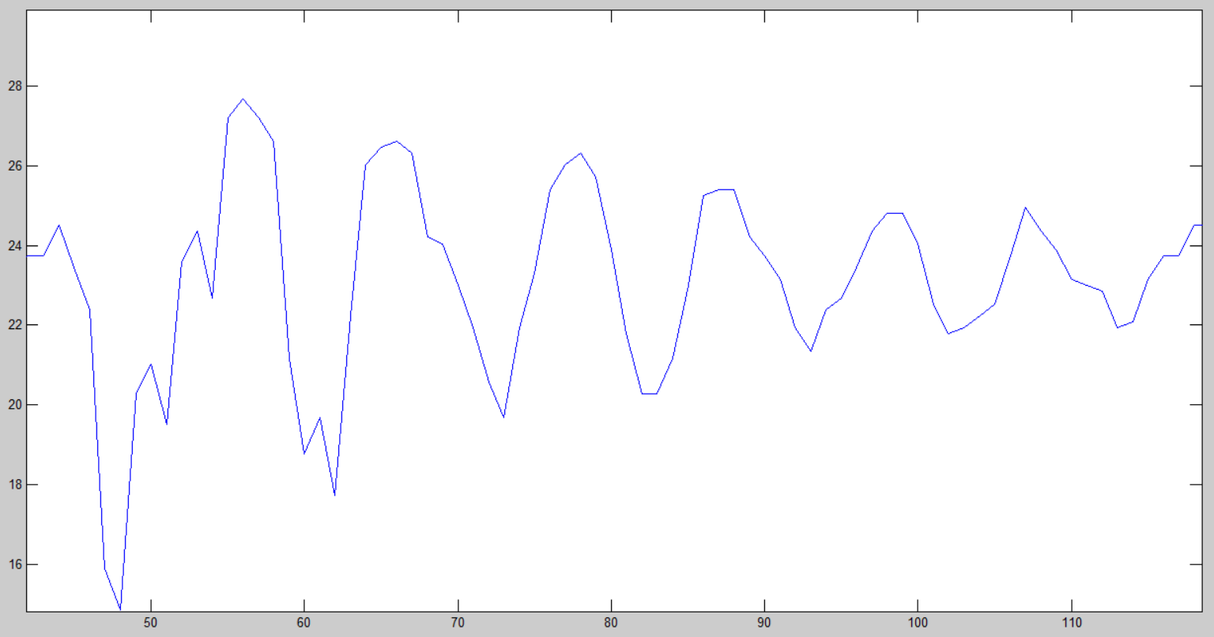
Pruebas acelerómetro
Prueba 1
Entre la prueba 1 y la prueba 3 existen18.94 [g] vs un 12.82 [g], significando un 30% de reducción en la amplitud de la aceleración
Prueba 2
Prueba 3

Slide 42
Conclusiones y recomendaciones

Slide 43
Conclusiones
Se diseñó y construyó un prototipo para analizar el comportamiento dinámico de estructuras civiles a escala realizando pruebas de simulación de sismos.
Se diseñó una mesa vibratoria de un grado de libertad totalmente funcional y optimizada para un trabajo de investigación de alta calidad en estructuras civiles.
Se implementó el sistema de control para generar las aceleraciones y desplazamientos correspondientes en la mesa vibratoria con una adecuada exactitud y precisión.
Se analizó el comportamiento dinámico de estructuras civiles a escala para obtener resultados de respuesta de la estructura ante sismos en tres circunstancias distintas utilizando materiales de vibraciones
Con los resultados de las pruebas obtenidas se pudo evidenciar una considerable reducción de la aceleración, de 18.94 [g] en la prueba N1 a un 12.82 [g] en la prueba N3, significando un 30% de reducción de la aceleración, esto gracias al desacoplamiento de la súper estructura dando como resultado una acción beneficiosa para la integridad de estructuras civiles.

Slide 44
Recomendaciones
Obtenido el prototipo para generación de vibraciones es factible realizar análisis con diversos tipos de estructuras civiles y componentes viscosos para un mejor análisis de eventos sísmicos.
Los componentes para ensamblaje de estructuras civiles son varios y dan la facilidad de hacer todo tipo de estructuras para análisis más exhaustivos y minuciosos de sismos.

Slide 45
Gracias por su atención
Eduardo Bolaños
exbolanos@espe.edu.ec

